Slide 1
Produktionsteori I
Storholdsforelæsning 3
Carsten Scheibye

Slide 2
Hvad har jeg på hjertet?
Om produktion i det hele taget
Både fast og variabelt input
Betragtninger på kort og lang sigt
Produktionsfunktionen
Flere variable, og hvad så?
”Iso-linjer”
Optimale kombinationer

Slide 3
”Organisationen”
Input
Transformation
Output
Hvis vi nu for eksempel påstår, at organisationens målsætning kunne være maksimering af værdien, hvad er så nogle rigtig gode HA-spørgsmål?
Ordet ”producere” skal indgå!

Slide 4
Nogle gode spørgsmål…
Hvor meget skal vi producere?
Hvor mange ressourcer skal vi så bruge til at producere?
Hvordan kan vi producere mest effektivt?
Kan vi producere mere, hvis vi bruger flere ressourcer?
Der er mange andre, men dem stiller vi senere

Slide 5
Produktionsteori
Produktionsteorien kan hjælpe os til at besvare (en del af) spørgsmålene
Produktionsteori er helt centralt og bygger bro til omkostningsforståelse og -indsigt
Som er nødvendigt for at træffe beslutninger med henblik på værdimaksimering
”Ringen er altså sluttet”… Og derfor er produktionsteori (også) interessant
Og ikke kun fordi man kan blive hørt i det til eksamen

Slide 6
Produktion og Input
Input, ressourcer; fast og variabelt
Produktion; transformation
Kort sigt (short term), tidsperiode hvor mindst én input ressource er fast (fixed)
Lang sigt (long term), tidsperiode hvor alle input ressourcer er/bliver variable

Slide 7
Produktionsfunktionen
Ligning, graf, tabel…
Maksimalt output der kan produceres i en periode givet inputs
Simpelt eksempel:
Q = f(X, Y)
Tænk i (fysiske) enheder
Princippet gælder uanset antal input ressourcer. Vi anvender 2 input ressourcer for at simplificere.

Slide 8
Produktionsfunktion – en grafisk fremstilling
Ikke-kontinuert (diskrete)

Slide 9
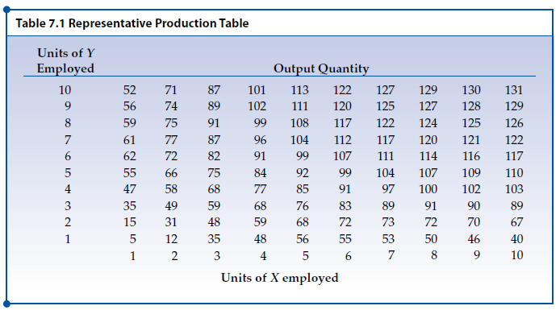
Produktionsfunktion – Tabel

Slide 10
Produktionsfunktion – Tabel

Slide 11
Produktion på
kort sigt

Slide 12
Produktionsfunktion – med en variabel input-ressource – kort sigt
Vi er nu på ”kort sigt” og antager, at input Y holdes konstant = 2, og vi alene ændrer X
Konstant
X kan derimod variere

Slide 13
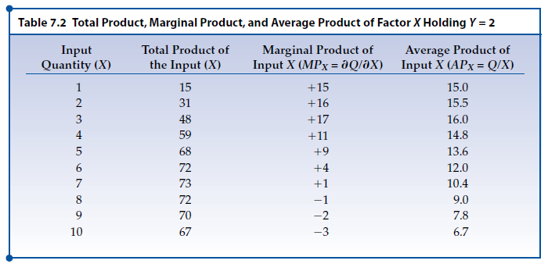
Produktionsfunktion – med en variabel input-ressource – kort sigt
Se tabel på slide 12
Vi er på kort sigt (ref. i øvrigt slide 6)
Øger input X
TP = Q = f(X)

Slide 14
Produktionsfunktion – med en variabel input-ressource – kort sigt
Y stadig = 2

Slide 15
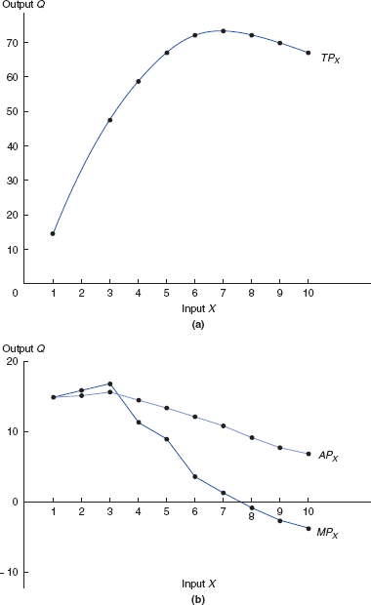
Produktionsfunktion –kort sigt
Illustration af Q (=TP), AP og MP
Når dette ”plottes ind”
∂Q ∂X
MP_{X} =
MP = 0 i TP toppunkt
Q X
AP_{X} =
AP > 0; TP>0

Slide 16
Når dette
”plottes
ind”
Law of diminishing returns
Vi antager
kontinuert

Slide 17
Optimal anvendelse af den variable input ressource
Spørgsmål:
”Hvor meget ’L’ skal organisationen bruge for at maksimere profit?”
Svar:
”Så lang tid den ekstra omsætning ved det ekstra output overstiger omkostningen ved at hyre ekstra L”

Slide 18
Optimeringsprincippet – ”Teknikken”
Marginal Revenue Product of Labor
MRP_{L} = MR_{L}= (MP_{L})(MR_{Q})
Marginal Resource Cost of Labor
∂TC ∂L
MRC_{L} = MC_{L}=
MRP_{L} = MRC_{L}
MC_{L} = MR_{L}
Optimal Use of Labor
Helt central optimeringsregel!

Slide 19
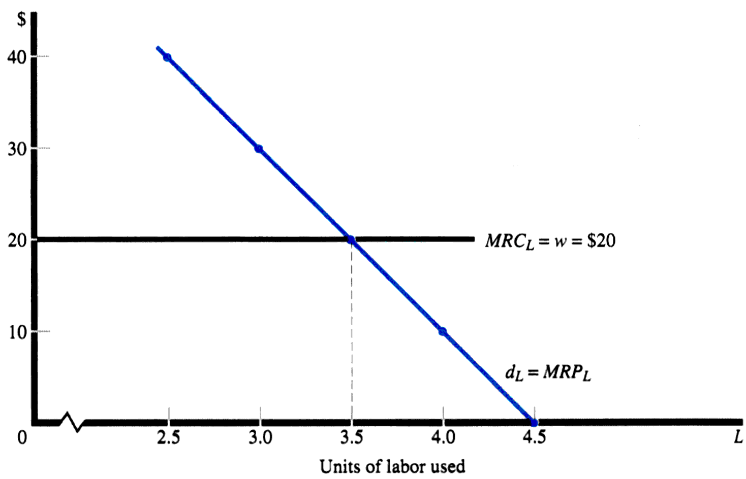
Lille grafisk eksempel
Kr.
MRP_{L} falder, fordi MP_{L} falder
Givet konstant MR = P
L
MRC_{L} = MC_{L} = ”løn” = her 20
MRP_{L} = MR_{L}
Input af L

Slide 20
Produktion på
lang sigt

Slide 21
Produktionsfunktion – Tabel
Den samme tabel som er på slide 10

Slide 22
Relevante del af isokvanterne – ”Den økonomiske produktionsregion”
The Economic Region of Production
Når der er positiv hældning, vil
de samme output Q kunne
produceres for mindre L og K

Slide 23
Relevante del af isokvanterne – MRTS = ”Marginal Rate of Technical Substitution”
Inputs X and Y, MRTS_{XY} = -MP_{X}/MP_{Y}
MRTS_{XY}= -MP_{X}/MP_{Y} = ∂Y/∂X
= hældning på isokvant

Slide 24
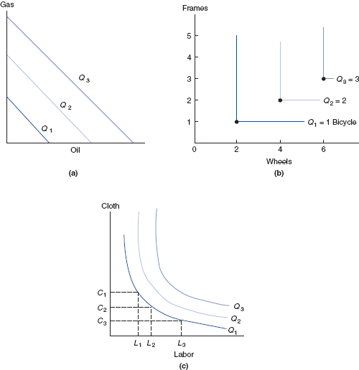
Produktionsfunktion – med 2 variable inputs – lang sigt
Isokvant, Inputkombinationer, der giver samme output

Slide 25
Optimalt input af de to input-variable
Noget lige så vigtigt er priserne på input-variablene
Isokost-linje, også kaldet budget-linje, viser de forskellige kombinationer af inputs, som kan anskaffes til en given omkostning
Den generelle måde at udtrykke linjen på
B = P_{X} x X + P_{Y} x Y

Slide 26
B = P_{X} × X + P_{Y} × Y
Budget-linjen, Isokost-linjen
Dvs.
B = Totale omkostninger
P_{X} = prisen pr. X
P_{Y} = prisen pr. Y
Simpel ret linje, hvor B/P_{Y} er skæringspunktet med y-aksen og
-P_{X}/P_{Y} er hældningen, udtrykker relative input priser
Y = B/P_{Y} – (P_{X}/P_{Y})X

Slide 27
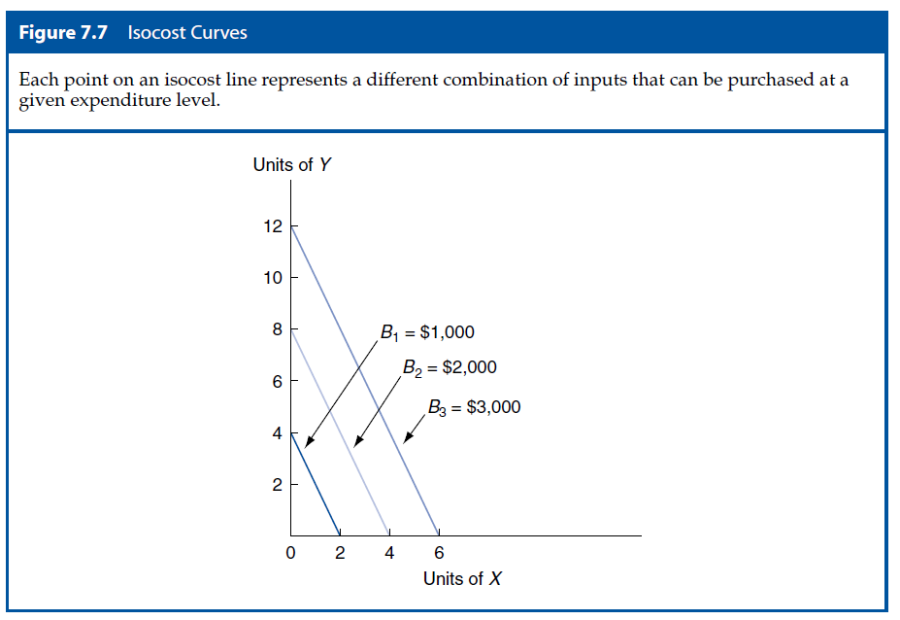
Budget-linjen, Isokost-linjen

Slide 28
Optimal kombination – minimering af omkostninger / maksimering af output
MRTS = -MP_{X}/MP_{Y} sæt = -P_{X}/P_{Y}
og
MP_{X}/MP_{Y} = P_{X}/P_{Y}
og
MP_{X}/P_{X} = MP_{Y}/P_{Y}
Optimalt punkt,
sæt MRTS =
hældningen på
isokostlinjen
(Ekspansionsvej)
Tangerer

Slide 29
Vi ses til Storholdsforelæsning 4
De faglige temaer er her:
ME Kapitel 7
Og lidt af ME Kapitel 8
Ind i omkostningsteorien og dermed forud i pensum, så det letter læsningen
Og lidt praktiske erfaringer fra
Øvelser og Arbejdsdage:
Hænger indsats og udbytte sammen?

